Slide 1
Λάθη που κάνουμε στην ανακύκλωση

Slide 2
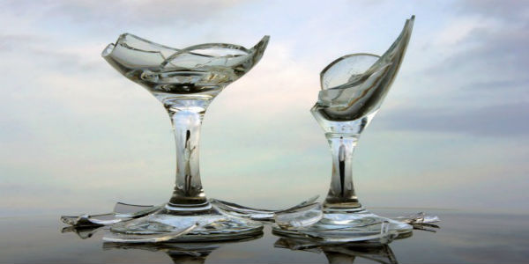
Σπασμένα γυαλιά
Μπουκάλια και γυάλινες συσκευασίες ανακυκλώνονται.
Αλλά όχι και τα σπασμένα γυαλιά.
Και αυτό γιατί τη διαλογή των υλικών την κάνουν
εργαζόμενοι με τα χέρια και υπάρχει σοβαρός κίνδυνος
τραυματισμού των εργαζομένων.

Slide 3
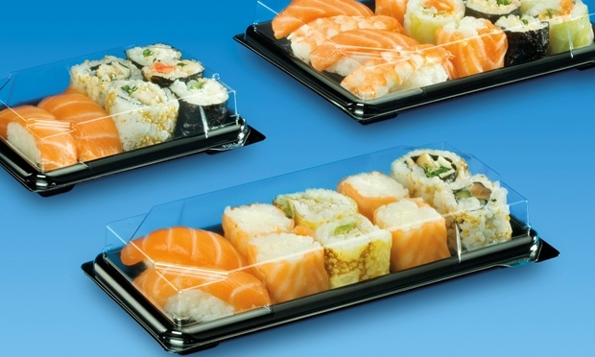
Κουτιά από πίτσα, συσκευασίες έτοιμου φαγητού
Μπορεί να είναι χάρτινα και πλαστικά αλλά
δεν ανακυκλώνονται καθώς είναι γεμάτα λίπη και υπολείμματα τροφών.

Slide 4
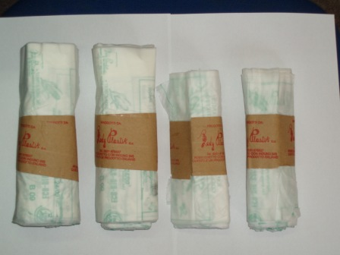
Σακούλες βιοδιασπώμενες ή φωτοδιασπώμενες
Οι απλές πλαστικές σακούλες, μπορούν να
ανακυκλωθούν.
Οι βιοδιασπώμενες έχουν ημερομηνία λήξης μετά την οποία αρχίζουν να θρυμματίζονται. Έτσι, δεν πρέπει να τις ρίχνουμε στην ανακύκλωση.

Slide 5
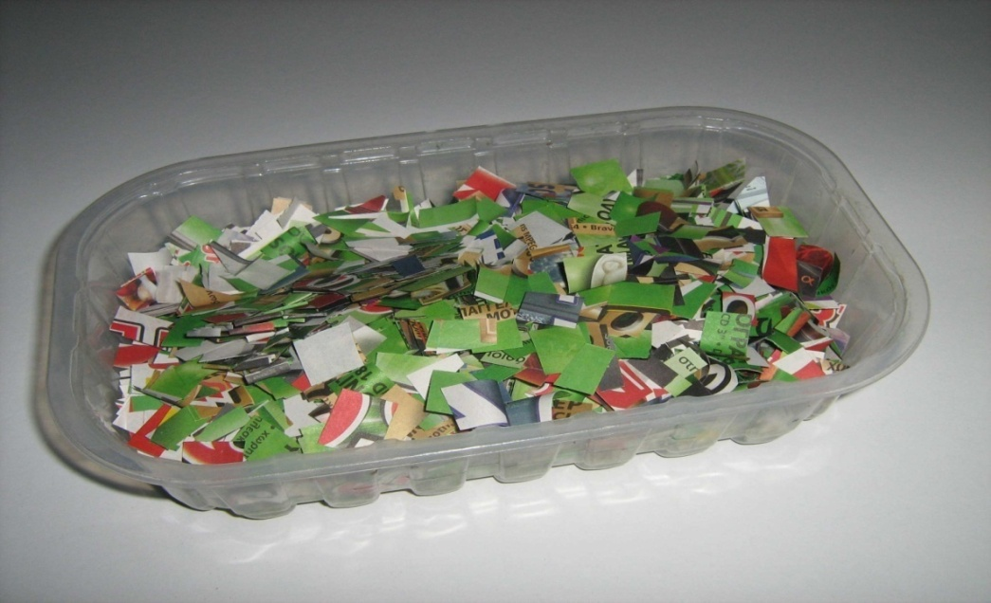
Κομματάκια χαρτιού
Για να ανακυκλωθεί
κάποιο χαρτί, πρέπει να
έχει μέγεθος
τουλάχιστον Α4.
Αυτό σημαίνει ότι σχισμένες σελίδες, εισιτήρια και
άλλα χαρτάκια δεν
πρέπει να ρίχνονται
στους μπλε κάδους.

Slide 6
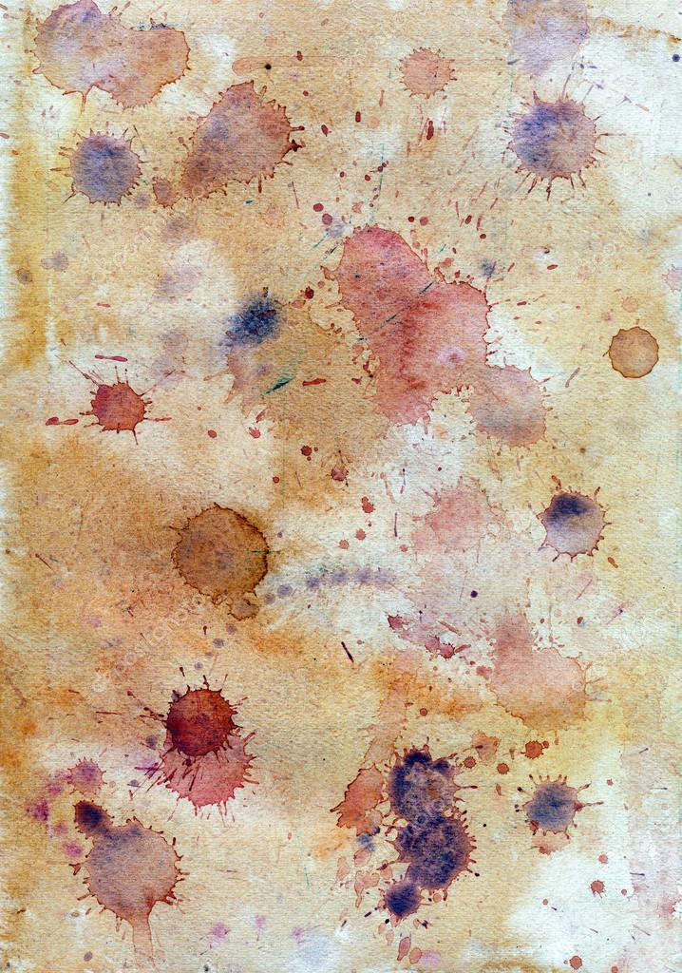
Βρεγμένο ή λερωμένο χαρτί
Λερωμένες χαρτοπετσέτες ή κομμάτια λαδωμένου χαρτιού όχι μόνο δεν ανακυκλώνονται, αλλά
αχρηστεύουν και τα υπόλοιπα ανακυκλώσιμα υλικά. Επίσης, χαρτί που έχει βραχεί ακόμη και αν στεγνώσει δεν
ανακυκλώνεται.
Ακατάλληλα είναι επίσης το χαρτί κουζίνας και το χαρτί υγείας ακόμη και αν είναι καθαρά.

Slide 7
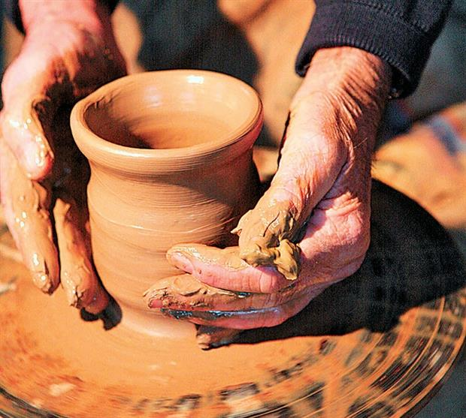
Υλικά από πηλό
Τα κεραμικά είδη, όπως π.χ. σκεύη ή κούπες
καφέ δεν ανακυκλώνονται.

Slide 8
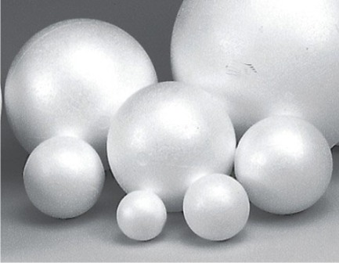
Αφρολέξ και φελιζόλ
Είναι ιδιαίτερα εύφλεκτα υλικά, καθώς μπορούν να πάρουν φωτιά σε οποιοδήποτε στάδιο της πορείας της ανακύκλωσης.
Συνεπώς, η ρίψη τους στους μπλε κάδους δημιουργεί προβλήματα.

Slide 9
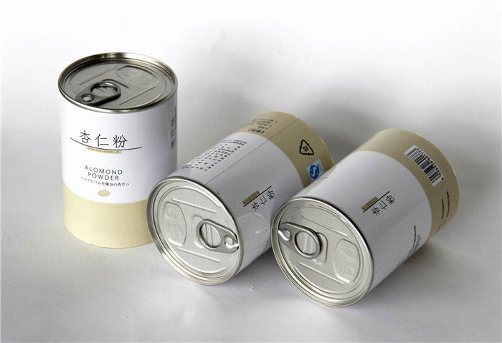
Συσκευασίες τοξικών υλικών
Πλαστικές ή μεταλλικές συσκευασίες, που περιείχαν ορυκτέλαια, αντιψυκτικά, εντομοκτόνα κ.ά., δεν πρέπει με τίποτα να ρίχνονται στους μπλε κάδους, γιατί τα κατάλοιπα των τοξικών δύσκολα απομακρύνονται.

Slide 10
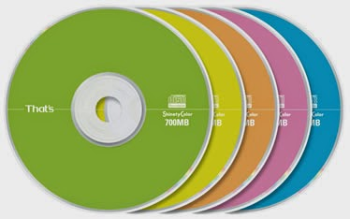
Δισκάκια CD, DVD και βιντεοκασέτες
Παρότι κατασκευάζονται κατά κύριο λόγο από αλουμίνιο, τα ψηφιακά δισκάκια ή οι παλιές μας βιντεοκασέτες περιέχουν πολλές προσμείξεις, καθιστώντας αδύνατη την άμεση ανακύκλωσή τους. Το ίδιο ισχύει και για τις βιντεοκασέτες (όσες έχουν απομείνει). Αν θέλουμε να απαλλαγούμε από αυτά χωρίς να επιβαρύνουμε το περιβάλλον πρέπει να επικοινωνήσουμε με την Ανακύκλωση Α.Ε..

Slide 11
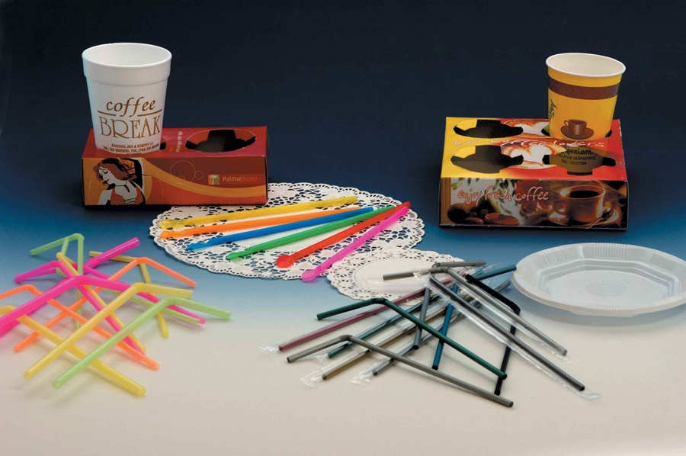
Καλαμάκια και πλαστικά μαχαιροπίρουνα
Παρότι πλαστικά, τα συγκεκριμένα υλικά μιας χρήσης δεν ανακυκλώνονται.

Slide 12
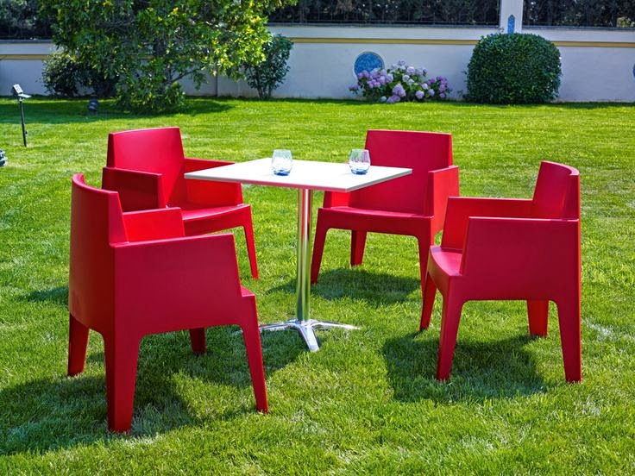
Πλαστικά έπιπλα
Οι μπλε κάδοι ανακύκλωσης δεν είναι κατάλληλοι για πλαστικά έπιπλα, παρά μόνο για υλικά συσκευασίας. Τα ογκώδη πλαστικά αντικείμενα, τα οποία συχνά περιέχουν και άλλα υλικά, πρέπει να κατευθύνονται στα κέντρα συγκέντρωσης ογκωδών αντικειμένων.
Σχεδόν όλοι οι δήμοι διαθέτουν τέτοια κέντρα, μάλιστα κάποιοι παραλαμβάνουν με δικά τους οχήματα τέτοια απορρίμματα από το σπίτι μας με ένα τηλεφώνημα.

Slide 13
Συρμάτινες κρεμάστρες
Οι περισσότερες έχουν και πλαστικά μέρη με αποτέλεσμα να υπάρχει κίνδυνος ανάμειξης των δυο υλικών. Αν έχουμε την υπομονή, διαχωρίζουμε τα υλικά και τα πετάμε ξεχωριστά στον κάδο.

Slide 14
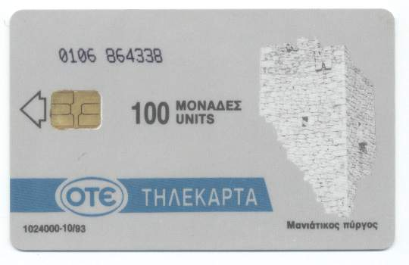
Τηλεκάρτες
Δεν θεωρούνται συσκευασίες γι' αυτό και δεν πρέπει να μπαίνουν στους μπλε κάδους. Αξίζει να σημειωθεί ότι το κόστος ανακύκλωσής τους είναι μεγαλύτερο από το κόστος παραγωγής

Slide 15
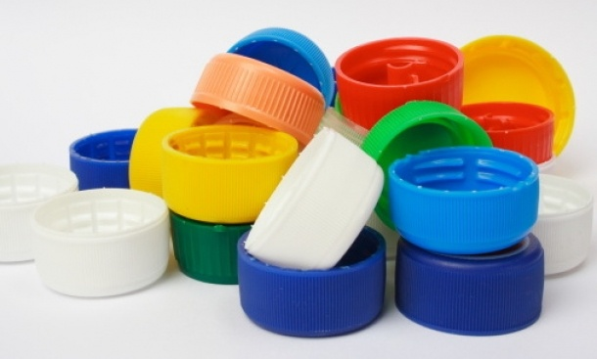
Καπάκια από πλαστικά μπουκάλια
Ενώ τα πλαστικά μπουκάλια είναι βασικό ανακυκλώσιμο υλικό, τα καπάκια τους ανακυκλώνονται με διαφορετικό τρόπο. Αφαιρούμε λοιπόν τα καπάκια και τα πετάμε ξεχωριστά στον μπλε κάδο.

Slide 16
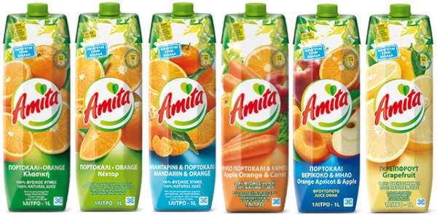
Κουτιά χυμών
Υπάρχουν ορισμένα κουτιά χυμών που δεν ανακυκλώνονται, λόγω του συνδυασμού πλαστικού και χαρτονιού. Πριν το πετάξουμε στον μπλε κάδο, πρέπει να ελέγξουμε αν φέρει την ειδική σήμανση καταλληλότητας για ανακύκλωση.

Slide 17
Αρνητικά σημεία ανακύκλωσης
Η διαδικασία της ανακύκλωσης δεν είναι απαλλαγμένη από περιβαλλοντικές απειλές.
Τα απόβλητα της επεξεργασίας του χαρτιού περιέχουν χημικές ουσίες π.χ. απορρυπαντικά, μελάνι.
Καταλήγουν πιθανά στη θάλασσα, δηλητηριάζοντας τη χλωρίδα και την πανίδα.
Χαρτί = έχει ουσίες όπως το νερό και δεν μπορεί να ανακυκλωθεί πολλές φορές .
Ενθαρρύνονται οι κλοπές για ανακυκλώσιμα υλικά όπως ο χαλκός από τις γραμμές των τρένων.
Δεν ψάχνουμε να βρούμε άλλες λύσεις …

Slide 18
Σας ευχαριστούμε για την προσοχή σας!!!
Οι μαθητές:
Κωνσταντίνος Τζαγάκης
Βασιλείου Καρολίνα
Αθητάκης Αλέξανδρος

